Slide 2
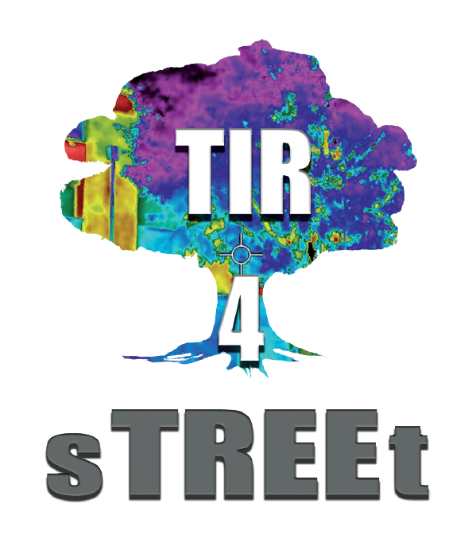

De l’ANR COOLTREES vers l’ANR TIR4sTREEt
Le rafraichissement des villes par les arbres – Quantification et modélisation
2018 – 2021 / 2022 -2025
Saudreau Marc, UMR PIAF INRAE/UCA
INSA Strasbourg, Université de Strasbourg, ICUBE, INRAE, Plante & Cité, Eurométropole de Strasbourg

Slide 3
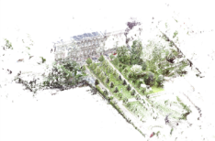
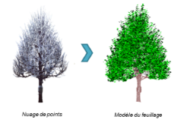
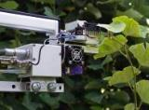
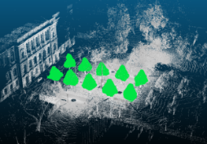
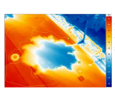


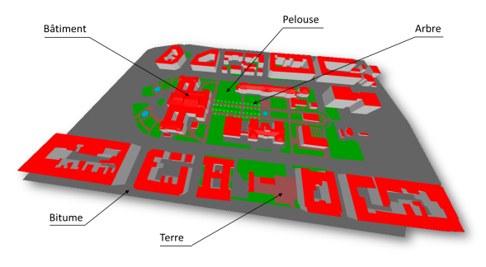
Enjeux et Objectifs des deux projets successifs
Enjeux – quels arbres, quels aménagements ?
(1) Quantifier le rôle de l'ombrage et de l'évapotranspiration (refroidissement) des arbres en milieu urbain (d’abord le parc, puis les rues).
Mesures terrain
BDD Open Source
Outils Modélisation
3D
(2) Modéliser l’impact de ces effets locaux à l’échelle d’un quartier en prenant en compte la complexité locale et 3D (forme, typologie revêtements, arbres) et les interactions physiques

Slide 4






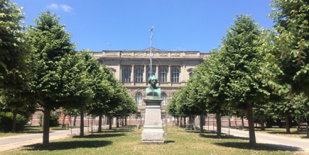
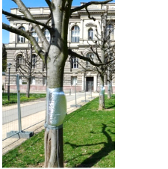
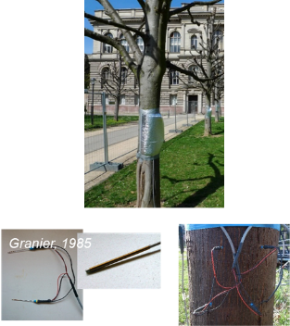
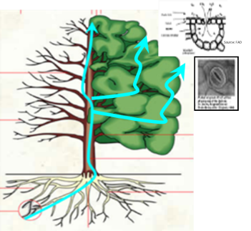
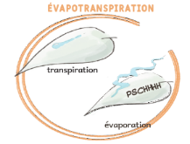
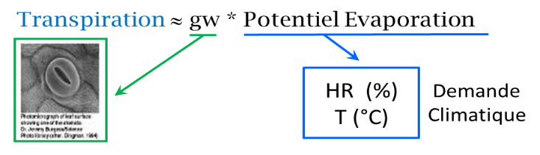
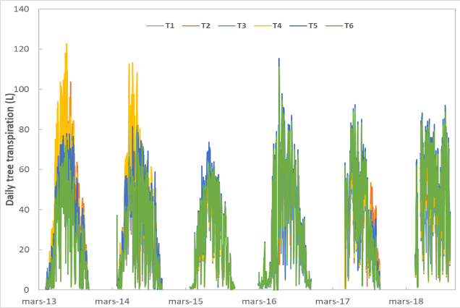
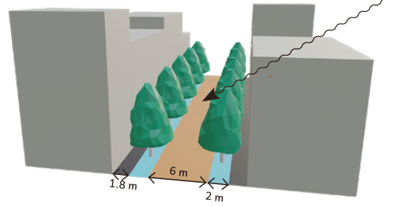
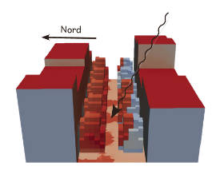
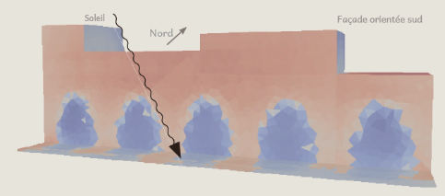
Le projet ANR COOLTREES – - Résultats
Développement d’un outil de modélisation 3D :
Site instrumenté
Jardin Univ. à Strasbourg
Physiologie + Météorologie / Tilleuls
De LASER/F + RATP à
Processus physiques :
Bilan radiatif (ombrage)
Flux chaleur latente (transpiration) et sensible (vent)
Transferts d’énergie dans sol et murs
Processus physiologiques (modèle RATP)
Variabilités inter annuelle (demande climatique - ETP) et inter individuelle (réponse physiologique et exposition) fortes
Année 1
Année 2
Année 3
Année 4
Année 5
Année 6
1ères simulations prometteuses avec
100L d’eau par jour transpiré par arbre

Slide 5
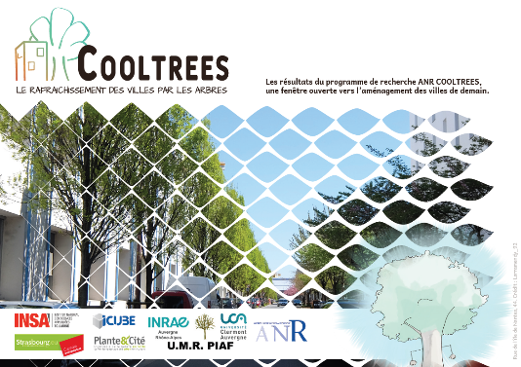
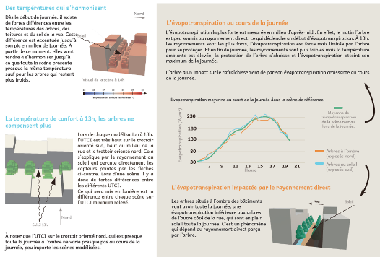

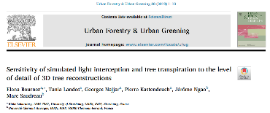
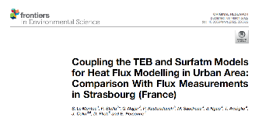
Le projet ANR COOLTREES – Transfert et communication
Communauté professionnels et décideurs
Recueil de fiches sur les arbres urbains et le projet COOLTREES :
https://www.plante-et-cite.fr/Ressource/fiche/666/
https://cooltrees.hub.inrae.fr/le-projet-anr-cooltrees
Webinaire dédié (mars 2022)
Communauté Scientifique
Forme des arbres et effet rafraîchissant
Validation modèles numériques

Slide 6
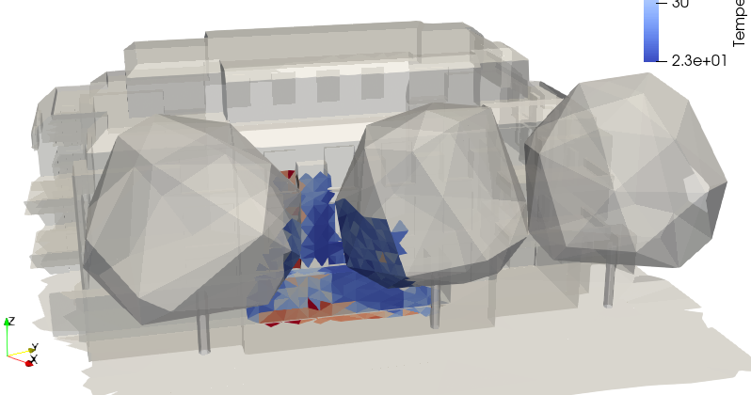
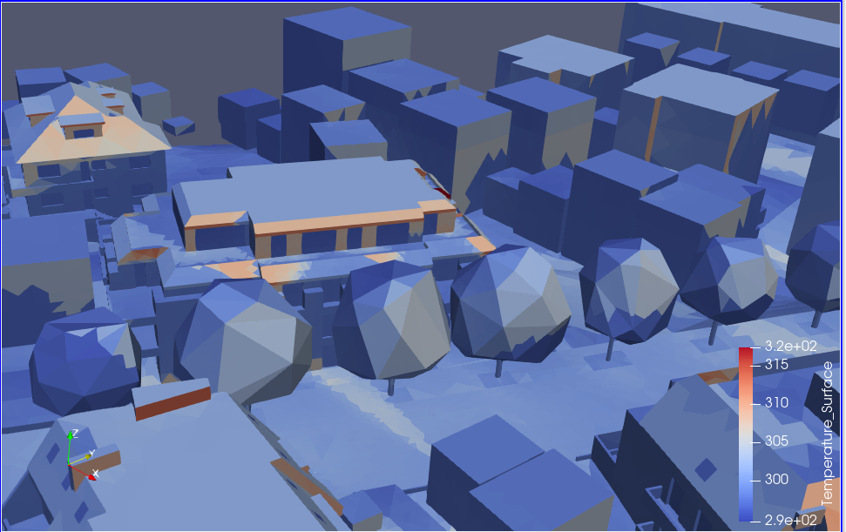
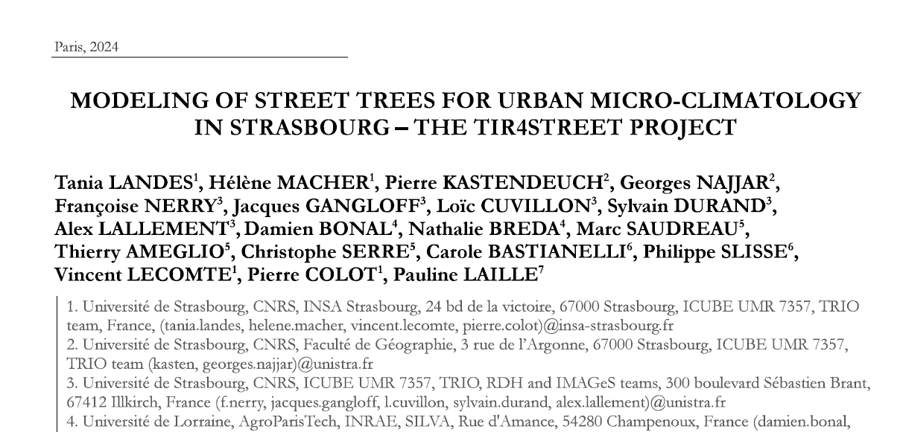
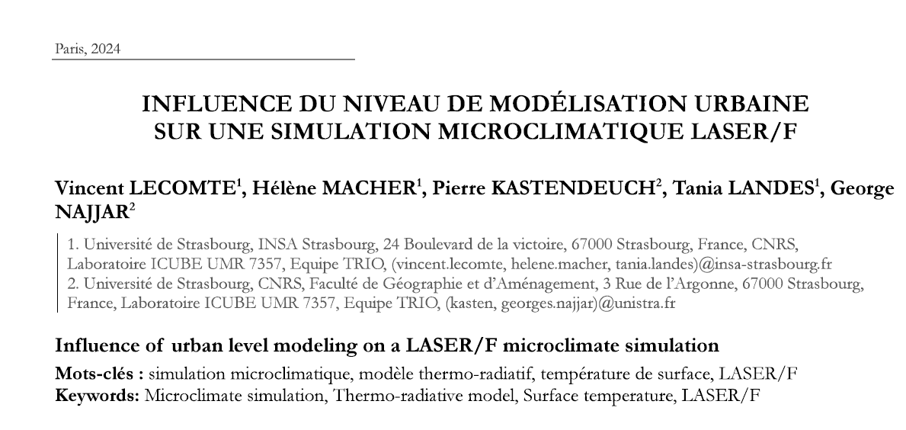
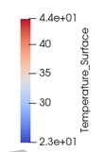
Perspectives : de
vers
TIR4sTREEt
ANR- 21 CE 22 0021 (2022-2025)
Plusieurs espèces d’arbres / 3 ans de mesures intensives
Interactions arbre d’alignement / microclimat des rues
Validation des outils d’aide à la décision
Validation
AIC 2024
T° de surfaces mesurées
T° de surfaces simulées (LASER/F / LASER.T)
https://trio-climatologie-strasbourg.fr/

Slide 7
De l’ANR COOLTREES vers l’ANR TIR4sTREEt
Le rafraichissement des villes par les arbres – Quantification et modélisation
2018 – 2021 / 2022 -2025
Saudreau Marc, UMR PIAF INRAE/UCA
INSA Strasbourg, Université de Strasbourg, ICUBE, INRAE, Plante & Cité, Eurométropole de Strasbourg

Slide 8
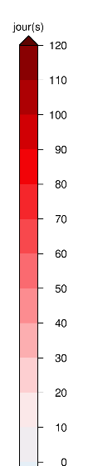
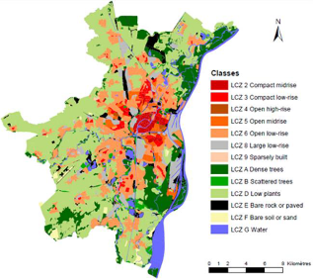
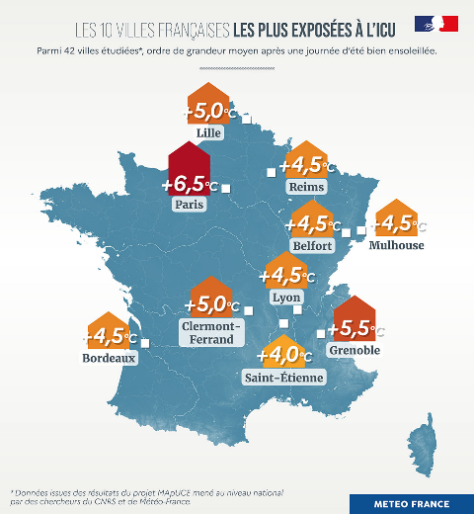
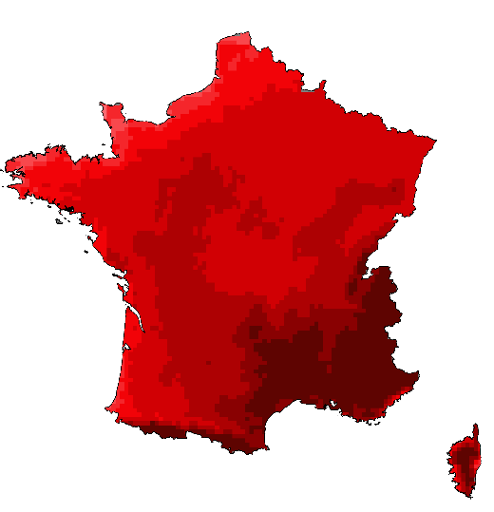
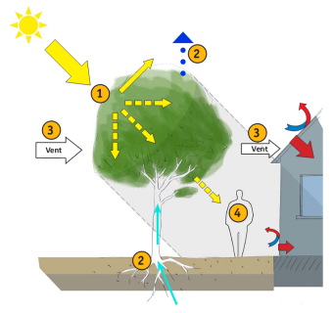

Proposition d’annexes
Phénomène d’Ilot de Chaleur Urbain (ICU)
Des villes vulnérables aux vagues de chaleur
Levier végétal pertinent
Surchauffe - Températures nocturnes
Canicules prévisions
(RCP 8.5 - Horizon 2071-2100)
Surface végétale +10 %
Réduction ICU de 1°C
Philipps et al. Climatologie (2020)
Ombrage
Et
Rafraîchissement
https://meteofrance.com

